Slide 1


CHECKERSGAME REVISED
CheckersGame Revised è il gioco della dama ma con una piccola rivisitazione nella modalità di gioco.

Slide 2
PROGETTO PROPOSTO
Proponenti (2):
Luca Rubino 0124/1934
Renato Esposito 0124/1881
Anno Accademico
2021/2022
Software utilizzato:
Intellij Idea, Visual Studio Code e JDK
GitHub (con repository privata per lavorare anche in modalità asincrona)
Pattern utilizzati (6): Singleton, Factory Method, Memento, Command, Observer e Prototype

Slide 3
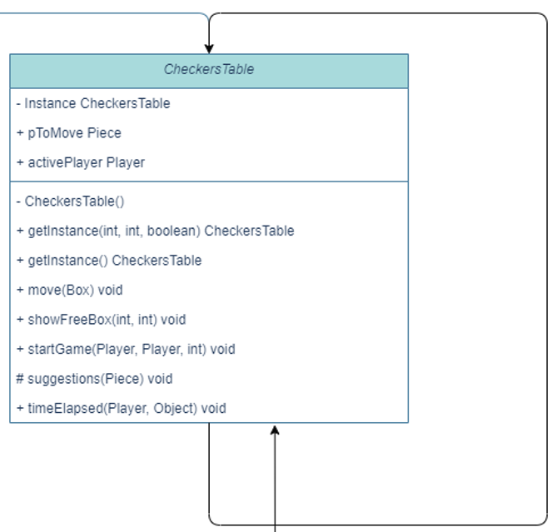
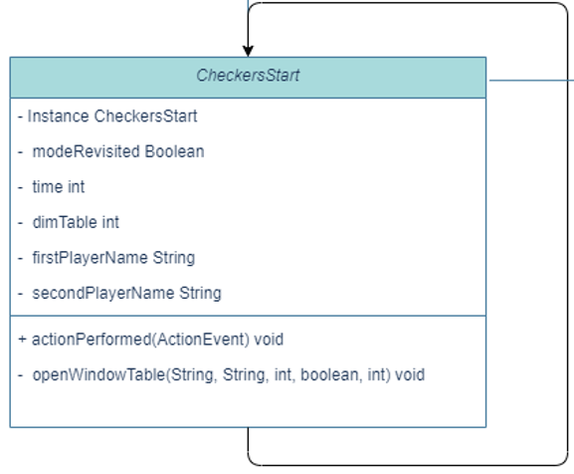
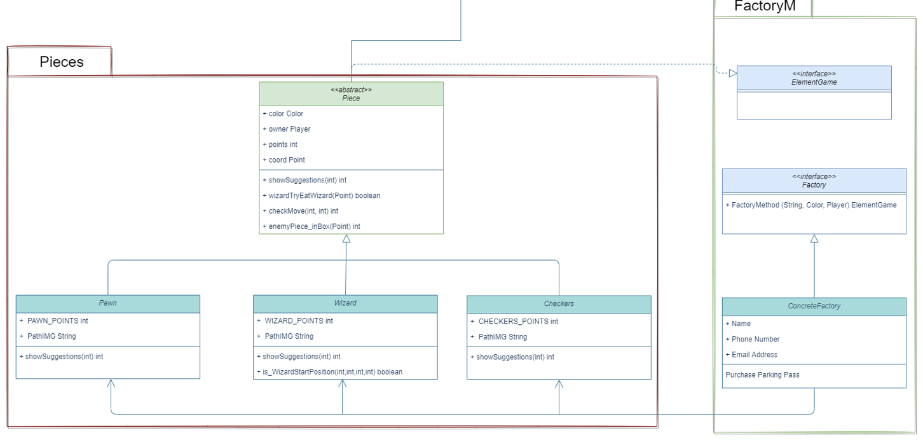
Factory Method
Design Pattern
Singleton
Il pattern Singleton è stato implementato per assicurarci che le classi mostrate siano istanziabili soltanto una volta e che si possa accedere ad esse soltanto da un unico punto d’accesso globale.
Il pattern Factory Method è stato implementato per poter lasciare alla sottoclasse la scelta del tipo concreto da istanziare.

Slide 4
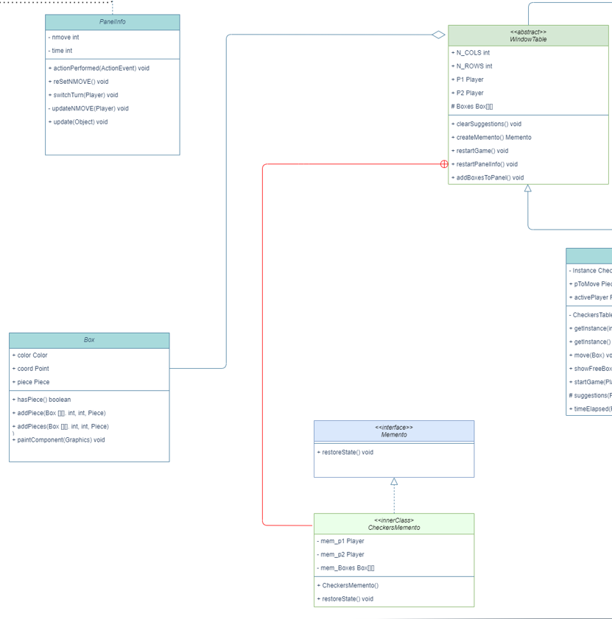
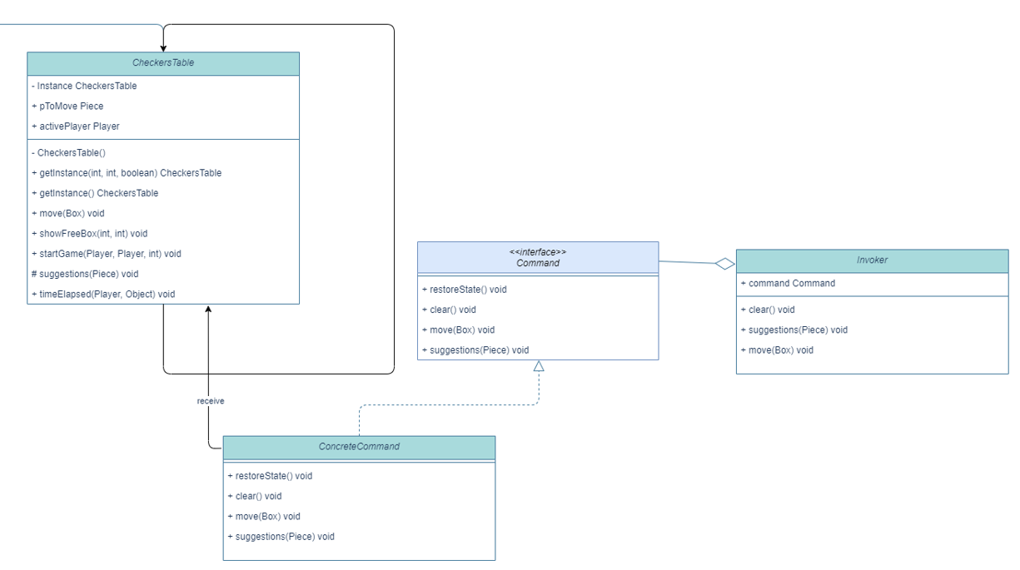
Command
Design Pattern (2)
Memento
Il pattern Memento è stato utilizzato per poter memorizzare lo stato del tavolo da gioco e ripristinare questo stato all’occorrenza quando il Player clicca su «restart».
Il pattern Command è stato implementato per parametrizzare le richieste del Player con richieste diverse.

Slide 5
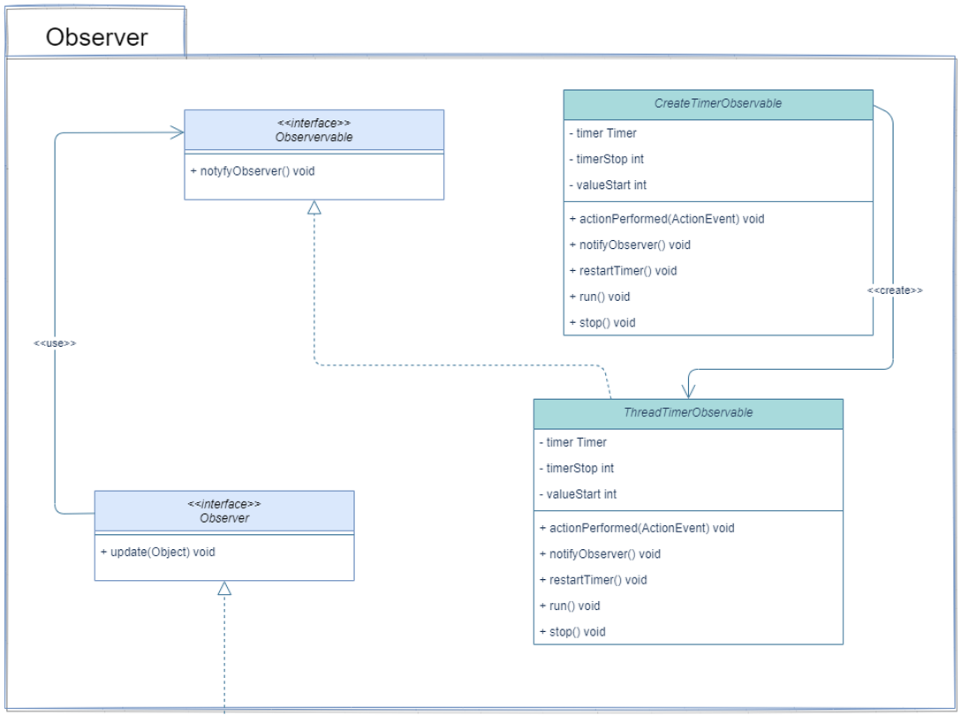
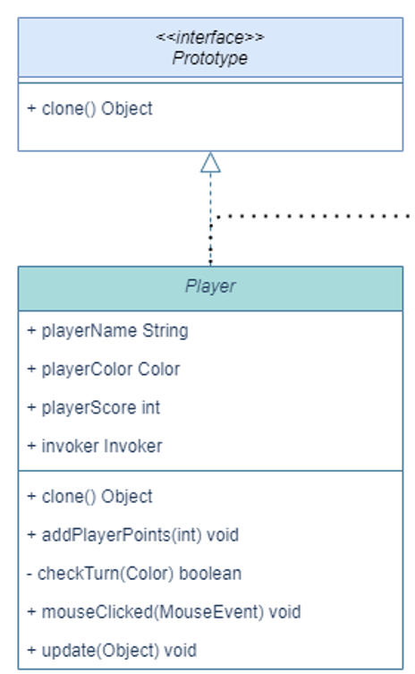
Prototype
Design Pattern (3)
Observer
Il pattern Obsever è utilizzato per poter creare una dipendenza tra Timer, Player e PanelInfo dove il Timer è l’observable e il PanelInfo e il Player sono gli observer. Ciò è utile per aggiornare il timer di gioco anche visivamente e per permettere al Player vincitore di determinare l’esito della partita.
Il pattern Prototype è stato implementato per poter creare nuovi oggetti a partire dalle istanze prototipali.

Slide 6
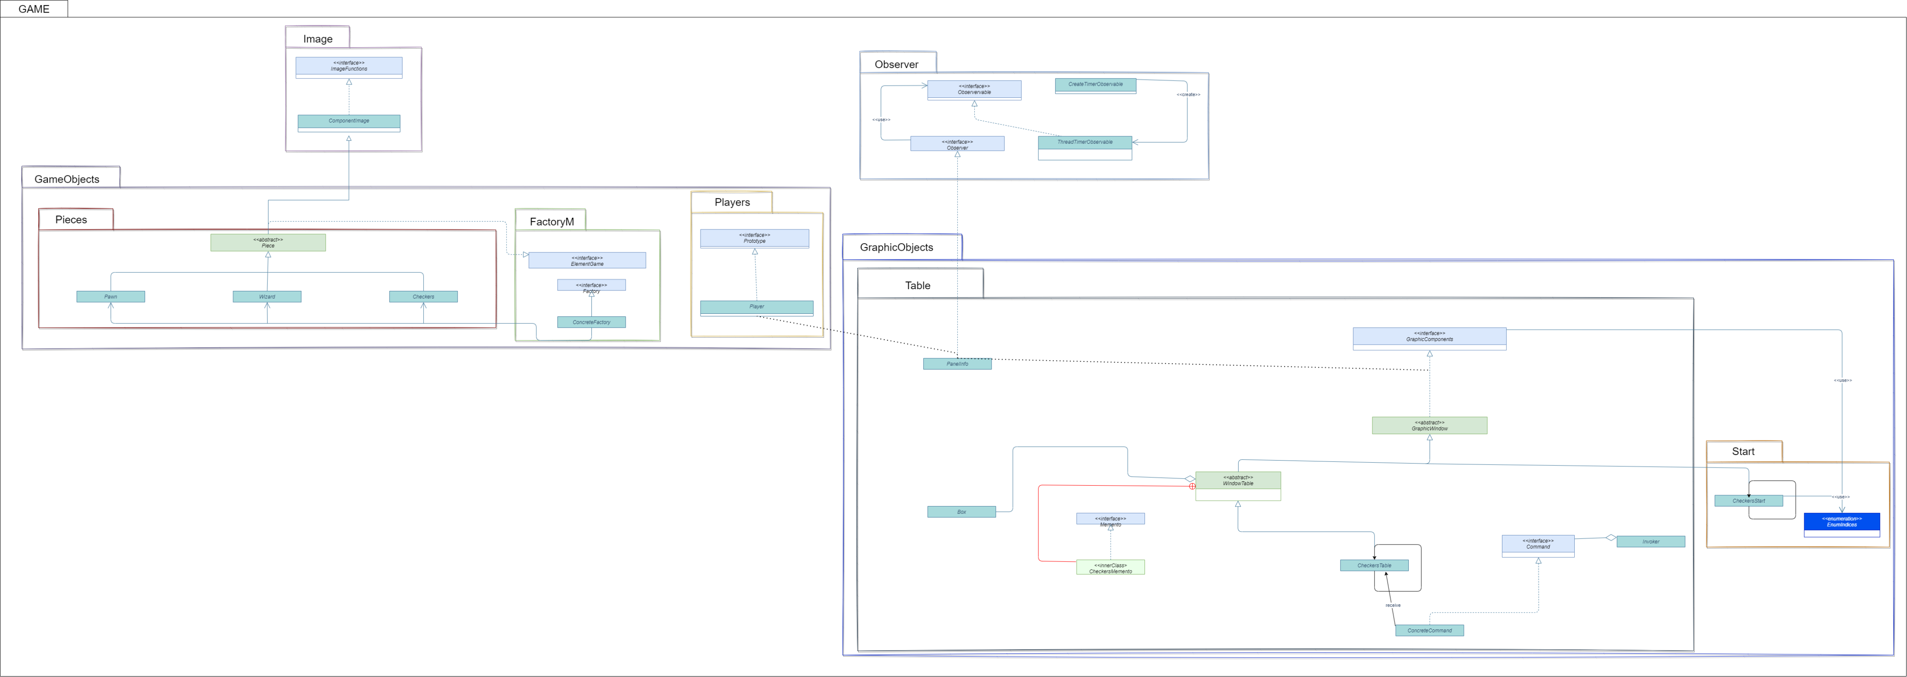
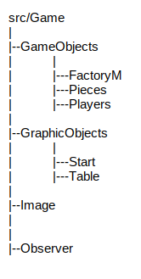
Class Diagram
Gerarchia Package

Slide 7
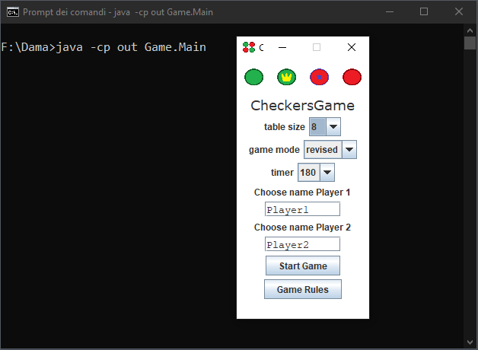
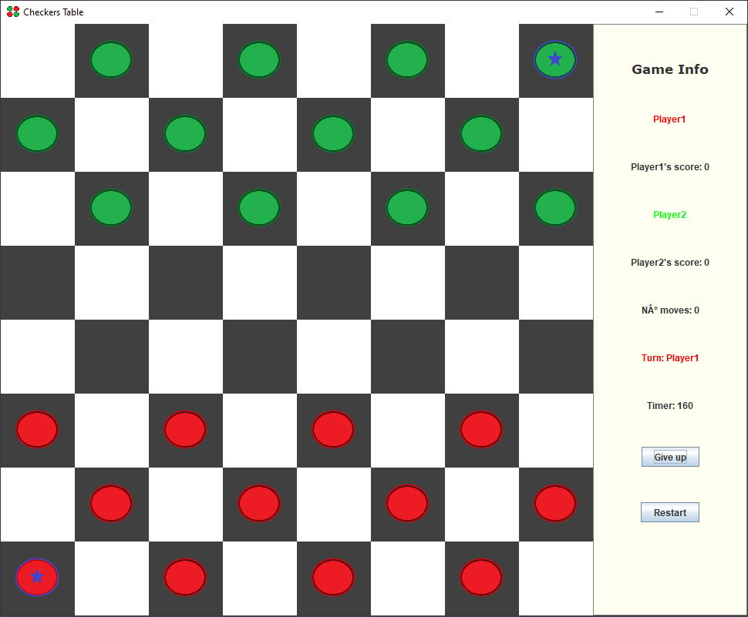
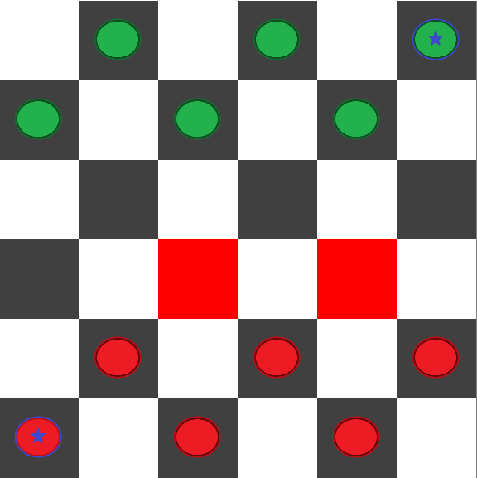
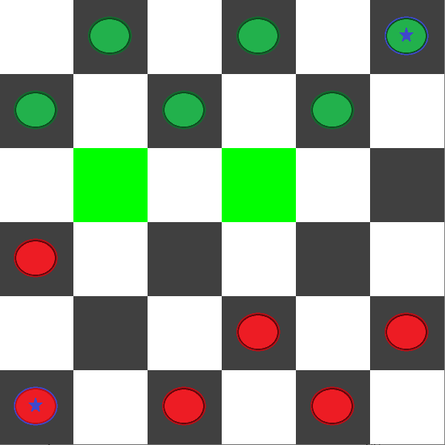
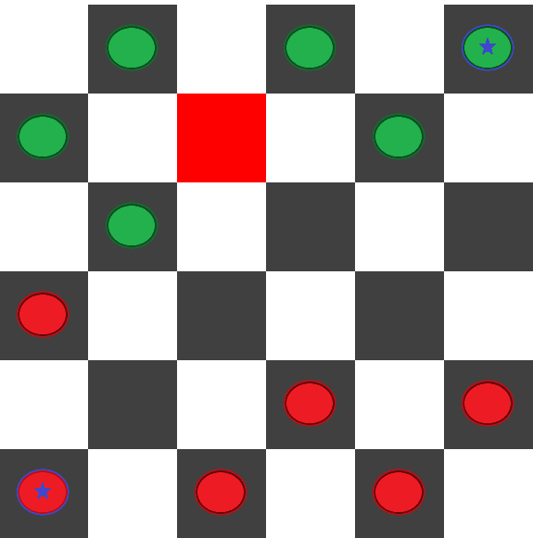
Esempi di Output

